Slide 1
伸仁國小教導處
宣導事項
Notes:
行政院核定法務部『有我無毒，反毒總動員方案』策略與具體作為:
二、拒毒預防
策略:針對青少年特性，運用各界資源，設計反毒文宣及活動
具體作為:融入法治教育、健康概念、生命教育、社會技能訓練等相關議題，豐富反毒宣導的面向
縣市執行:請各單位執行宣導教時，將簡報編製重點─「法治教育、健康概念、生命教育、生活技能訓練」四大部分融入宣講內容，供各縣市反毒宣講師資於校園執行反毒巡迴宣講時機運用，以增加反毒宣導內涵與知識。

Slide 2
教務組宣導
閱讀推廣
1.本學年推動身教式寧靜閱讀，孩子看書，家
長也陪著孩子閱讀自己喜愛的書，只要養成
良好的習慣，不論對孩子或者家庭親子關係
都有莫大的助益。
2.每週五晨光閱讀，20分鐘，在寧靜的氛圍下
，煩亂的心靜可以沉澱，孩子們可以專注閱
讀！

Slide 3
教務組宣導
學生學習扶助(補救教學)

Slide 4
教務組宣導
課後照顧
因應社會轉型為減輕雙薪家庭經濟負擔及孩子托育問題，政府協助學校開辦兒童照顧服務班，本班以協助學童課後之生活及課業，指導內容以課業為主，生活輔導為輔，與安親班教學內容略微不同。

Slide 5
教務組宣導
課後照顧
開設低、中、高兩個時段、三個班級。
人數15-20人，人數不同費用也會不同。
具有特殊境遇之身份可申請補助。

Slide 6
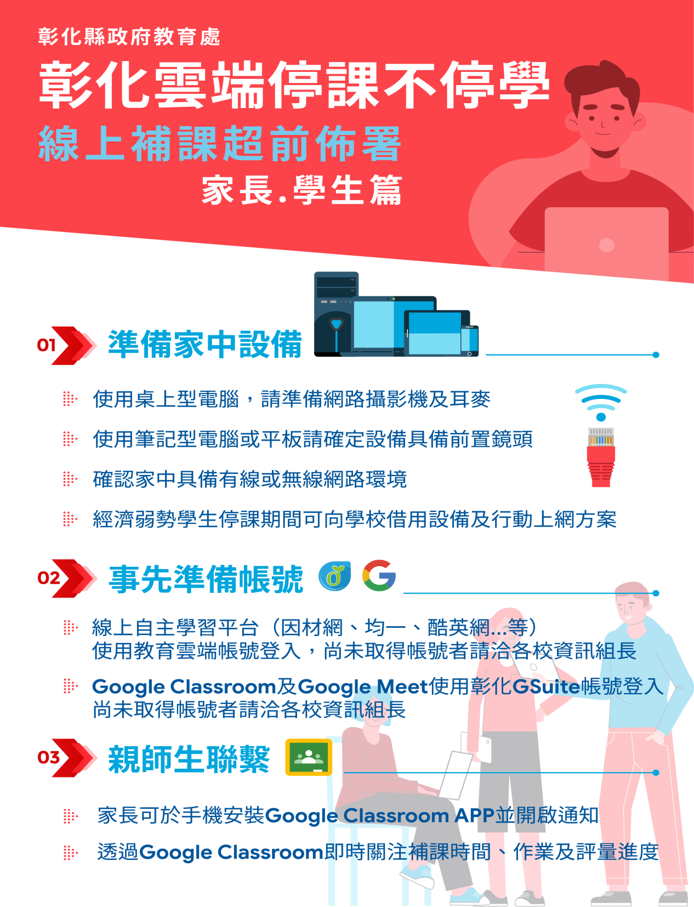
教務組宣導
做足準備
停課不停學

Slide 7
訓導組宣導事項
零 毒品入校園
伸仁國小
反毒教育宣導

Slide 8
現況分析
依教育部「藥物濫用學生輔導追蹤管理系統」 學生基本資料統計，青少年藥物濫用高風險因子如下表：
非法藥物使用
家庭背景
個人行為
施用原因
學習因素
藥物來源
國中小
家庭失功能、高風險家庭、親子關係疏離
抽菸、交友複雜、出入不良場所、參加不良藝陣
學習意願低落、中輟
國小有20%毒品來自親友

Slide 9
新興、常見濫用藥物
新興毒品樣貌多元而新奇，從軟糖、泡麵、梅粉到咖啡包都有，因為新興毒品包裝新奇，價格相對便宜，在青少年之間流通頻繁。
Notes:
校園較常見使用毒品類型其刑責，由輕至重:(1)從3.4及施用到(2)升等為1.2及毒品(3)引誘(4)強暴脅迫到(5)毒品罪重刑責

Slide 10
常見藥物濫用—副作用對健康的影響
K他命:
濫用K他命可能產生心搏過速、血壓上升、意識模糊、幻覺、無理行為及胡言亂語等；長期拉K可能導致頻尿、膀胱發炎、膀胱受損萎縮。
搖頭丸:
體溫過高(可高達43℃)、脫水、低血鈉、急性高血壓、心律不整、凝血障礙、橫紋肌溶解及急性腎衰竭等症狀，嚴重者可能導致死亡。
安非他命:
猜忌、多疑、妄想、情緒不穩、易怒、視幻覺、聽幻覺、觸幻覺、強迫或重覆性的行為及睡眠障礙自殘、暴力攻擊行為。
拉K早晚膀胱被K.O.
還會讓你做惡夢
Notes:
常見藥物濫用之危害性(資料摘錄:食藥署反毒資源管https://consumer.fda.gov.tw/AntiPoison/DrugList.aspx?code=6030&nodeID=391) K他命:
使用愷他命較常見之副作用為心搏過速、血壓上升、震顫、肌肉緊張而呈強直性、陣攣性運動等，部分病人在恢復期會出現不愉快的夢、意識模糊、幻覺、無理行為及胡言亂語，發生率約12％。 Ketamine之藥效可維持1小時，但影響吸食者感覺、協調及判斷力則可長達16至24小時，並可產生噁心、嘔吐、複視、視覺模糊、影像扭曲、暫發性失憶及身體失去平衡等症狀。長期使用會產生耐受性及心理依賴性，造成強迫性使用，且不易戒除。
使用MDMA會產生與安非他命及古柯鹼相似之副作用，精神症狀如混淆不清、抑鬱、睡眠問題、渴求藥物、嚴重焦慮，並在使用期間或數週後產生誇大妄想等；生理症狀會產生食慾不振、心跳加快、精力旺盛、運動過度、肌肉緊張、不隨意牙關緊閉、噁心、嘔吐、視力模糊、眼球快速轉動、軟弱無力、寒顫或流汗、疲倦及失眠等症狀。施用過量會產生中毒症狀，包括體溫過高(可高達43℃)、脫水、低血鈉、急性高血壓、心律不整、凝血障礙、橫紋肌溶解及急性腎衰竭等症狀，嚴重者可能導致死亡。 搖頭丸:
醫學研究證實，一般用量的MDMA濫用者在注意力（警覺力）、記憶力、學習能力、一般智力等認知功能方面，皆有明顯退化的現象。根據2000年德國的學者提出一篇研究報告，針對28位年齡介於18-29歲之間的MDMA濫用者來進行綜合性認知測驗，這些濫用者平均每次使用1.4顆藥，一個月平均使用2.4次。結果發現，這些MDMA濫用者在簡單的注意力(警覺力)測驗表現沒有顯著的影響；但是在比較複雜的注意力測驗，以及記憶力和學習能力測驗，與反映一般智力方面的測驗，皆明顯表現得比控制組來得差。這些認知上的異常可能與MDMA本身的神經毒性有關。另一方面，亦發現如果濫用者同時使用MDMA與大麻者，在認知方面的表現則又顯得更加退化。 2001年加拿大多倫多大學的研究人員也發表了一篇研究報告，更進一步證實了持續使用MDMA與進行性的記憶衰退有很大的關連。他們針對15名年齡介於17-31歲的MDMA濫用者進行了長達一年的研究。這些濫用者每次使用50-300 mg(約0.5-3顆)的MDMA，每個月平均使用2.4次。結果發現，這些MDMA濫用者的記憶力情況，無論是即刻性回憶(Immediate recall)或者是延遲性回憶(Delayed recall)，皆呈現出顯著退化的現象。由此可知，搖頭丸即使只是週末假日使用，就足以讓健康的青少年造成記憶力、智力等認知功能的退化。 由於MDMA無醫療用途，全由非法途徑取得，其所含純MDMA成分多半不高，有時甚至完全不含MDMA；另外也會摻加甲基安非他命、咖啡因、MDA、MDE、Ketamine或混含其他有害雜質，藥效強弱不一，更增加其毒性副作用。又由於MDMA會減弱自我控制能力，加上易產生不會受到傷害的幻覺，服用者可能會對自身行為安全掉以輕心，而造成意外傷害。
安非他命:
安非他命與（甲基）安非他命均屬中樞神經興奮劑，使用者於初用時會有提神、疲勞感消失、活動力增加、食慾減退、欣快感及衝動、心跳加快與體溫升高等。長期使用會造成依賴性（心理及生理）及成癮性，並且會出現妄想型精神分裂症，症狀包括猜忌、多疑、妄想、情緒不穩、易怒、視幻覺、聽幻覺、觸幻覺、強迫或重覆性的行為及睡眠障礙等，也常伴有自殘、暴力攻擊行為等。成癮後一旦停止吸食，便會產生戒斷症狀，包括疲倦、沮喪、焦慮、易怒、全身無力等。 因安非他命具有抑制食慾的作用，常被不法人士摻入非法減肥藥中非法販賣，使用藥者在不知情的情況成癮，並造成精神分裂、妄想症等副作用。

Slide 11
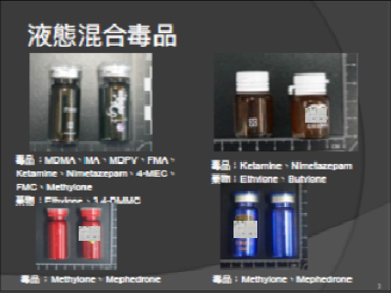
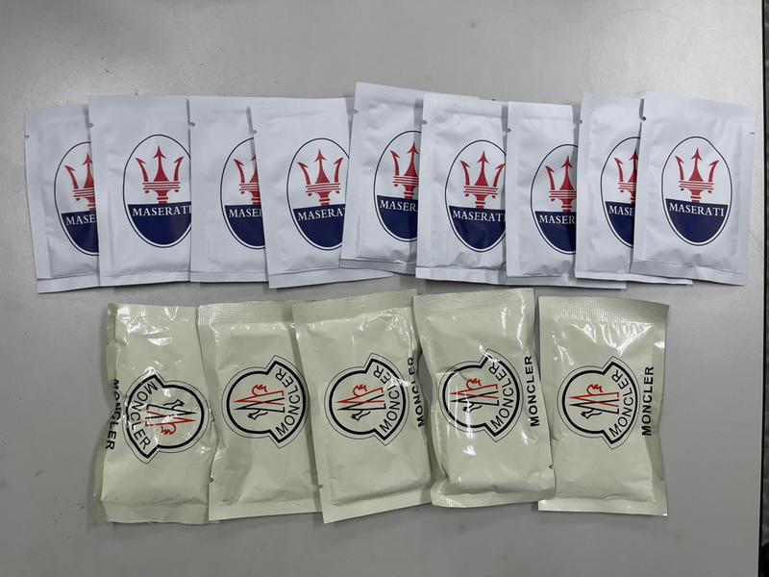
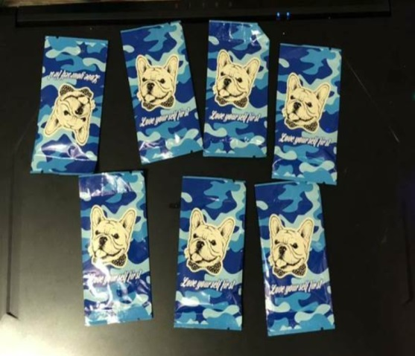
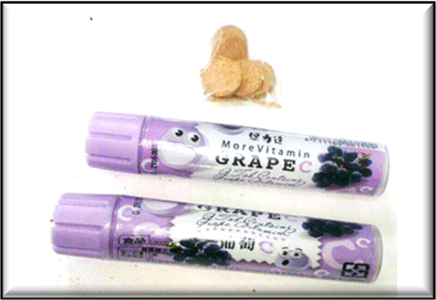
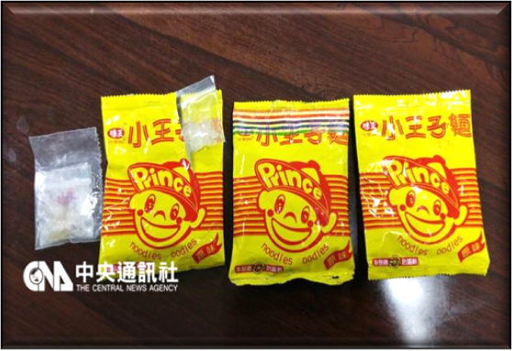
毒品混合變裝新態樣
客製化咖啡包
膠原蛋白粉包
糖果包裝毒品
FM2偽裝成葡萄口味口含錠
安非他命偽裝王子麵
Notes:
105年3月3日臺教學(五)字第1050028489號內政部警政署刑事警察局提供近期查獲新興毒品樣貌
圖檔

Slide 12
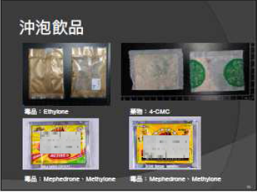
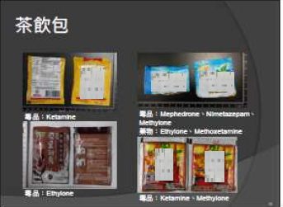
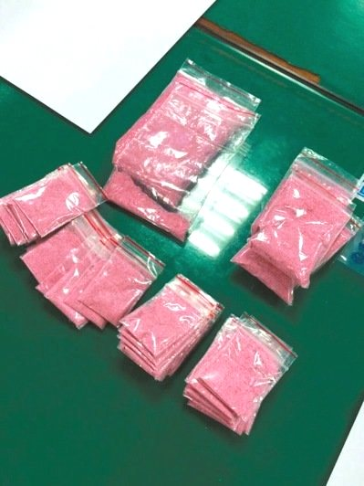
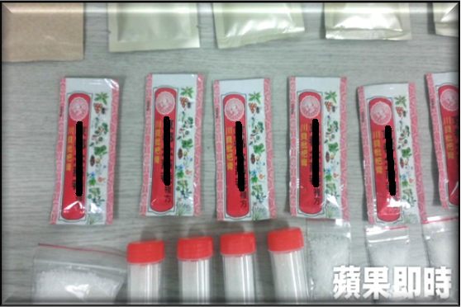
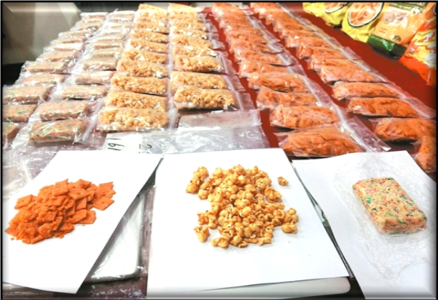
毒品混合變裝新態樣
Ｋ他命偽裝果汁粉
搖頭丸加入枇杷膏
大麻爆米花
Notes:
105年3月3日臺教學(五)字第1050028489號內政部警政署刑事警察局提供近期查獲新興毒品樣貌
圖檔

Slide 13
健康、反毒、愛人愛己—健康自主管理
建立自信、自尊心，養成良好生活作息，培養健康休閒活動。
學習正向的問題解決技巧，不靠藥物提神與減肥。
建立正確情緒抒解方法，不隨意接受陌生人的飲料、香菸。
遠離是非場所、提高警覺性，絕不好奇以身試毒。
Notes:
13

Slide 14
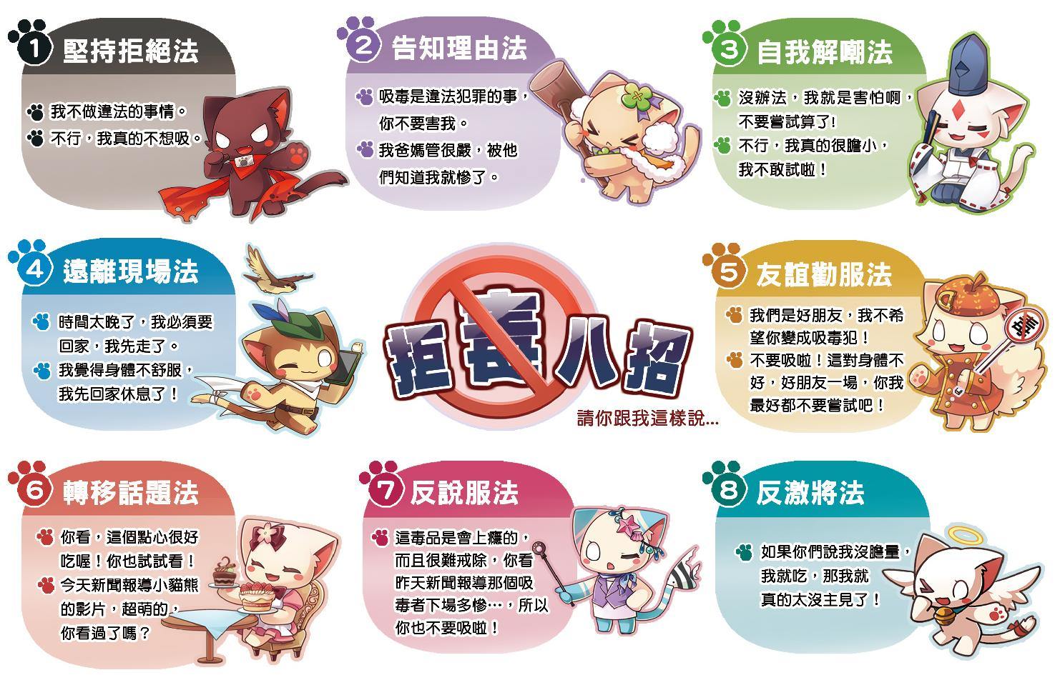
生活技能訓練—拒毒八招運用
Notes:
老師利用拒毒八招引導出
1.委婉堅定的拒絕有關藥物濫用的引誘.
2.遠離是非場所，拒絕成癮物質
3.使用健康方式交朋友
避免自己染上藥物濫用的習慣。因為一日用毒，需要終身戒毒。

Slide 15
生命教育—珍愛生命
健康身心—拒絕藥物濫用
不依賴藥物提神及減重，非醫師處方藥物不要輕易使用，拒絕成癮物質。
理性頭腦—培養正向人生觀
培養社交技巧，增強面對挑戰的挫折忍耐度；結交益友，建立正確人生目標與價值觀。
美麗靈魂—守法自律 幸福人生
遠離是非場所，不隨意接受陌生人的物品、飲料、香菸；面對壓力與誘惑時，守法自律做正確的選擇，人生不遺憾。
Notes:
104年7月16日臺教學（三）字第1040094242號函修訂「教育部生命教育推動方案（103年-106年）」
參、計畫目標
生命教育的宗旨係希望培養學生具備健康身心、理性頭腦及美麗靈魂，期能透過課程（包含正式課程、非正式課程及潛在課程）、師資培育、建構校園文化等具體策略之推動，使學生能具備道德實踐與公民意識（社會我）、藝術涵養與美感素養（美學我）、系統思考與解決問題（知識我）、身心健全發展（體能我）以及探詢生命意義、內化價值觀、追求至善（超越我）等核心素養。
15

Slide 16
校園交通導護規劃
1.上學<上午7:15 -7:40> 請勿讓孩子太早到校
→路口導護，聽從導護老師及志工的指揮過馬
路進校園
放學 <中午12:40 ~ > ； <下午15:55 ~ >
→接送車輛請依序停放，機車龍頭朝馬路
，家長禁入校園，原則上禁止家長機、
汽車駛進校園和本校地下室接送小孩。
2.蚵寮專車:居住蚵寮村學子，安排固定座位
3.腳踏車隊-五年級申請 老師考核後才可騎

Slide 17
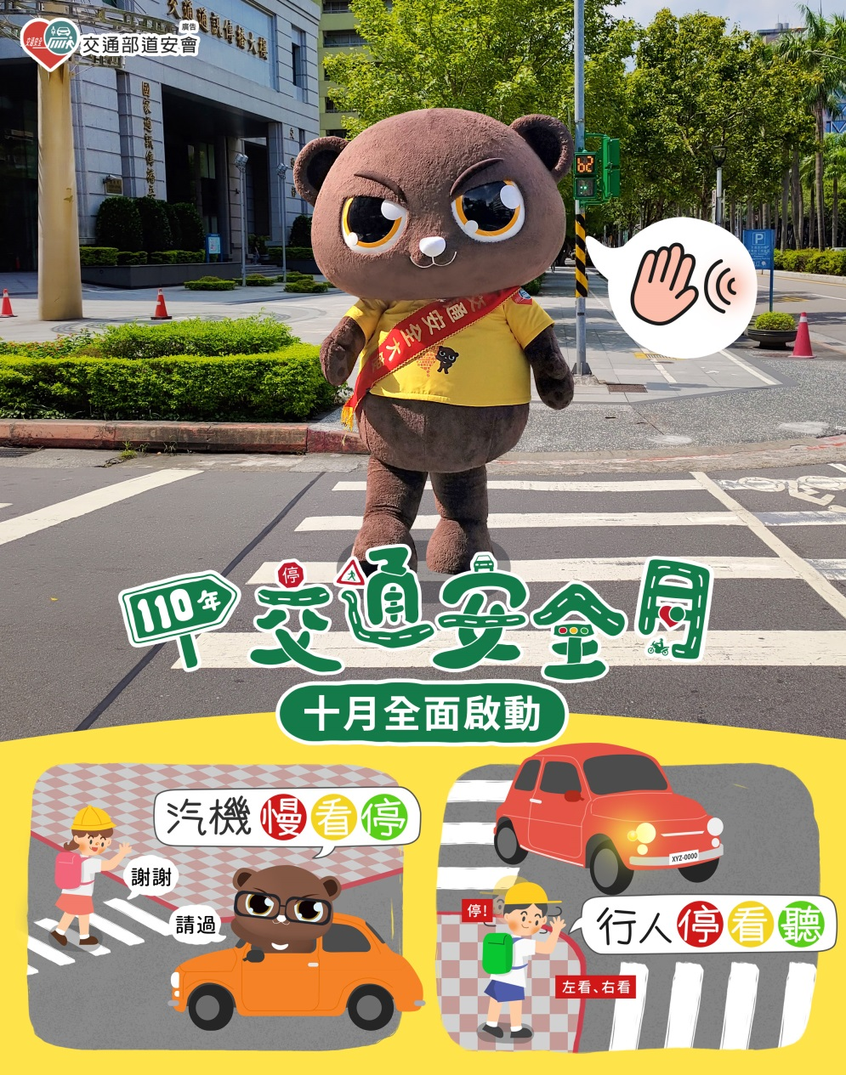
交通安全教育宣導
路口慢看停， 行人優先行。
車輛：
「慢」－
接近路口，減慢速度。
「看」－
隨時擺頭察看左右後方有無人車。
「停」－
暫 停，讓行穿線上的行人先行。
行人：
「看」-
左看、右看、再左看，隨時留意轉彎車。
「聽」-
隨時聆聽四方車輛聲音來向。
「停」-
穿越馬路前先停下，在安全處等候。

Slide 18
歡迎加入伸仁國小志工隊

Slide 19
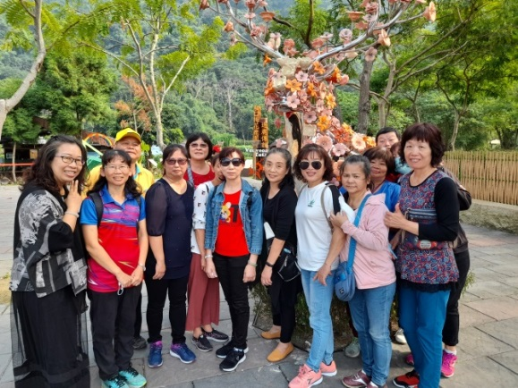
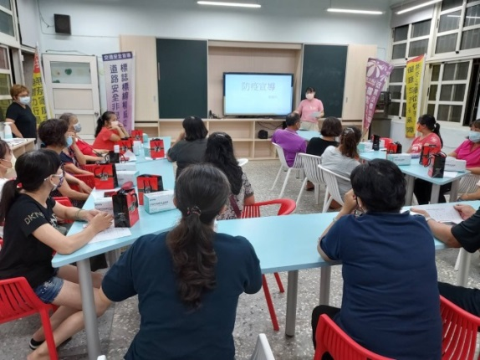
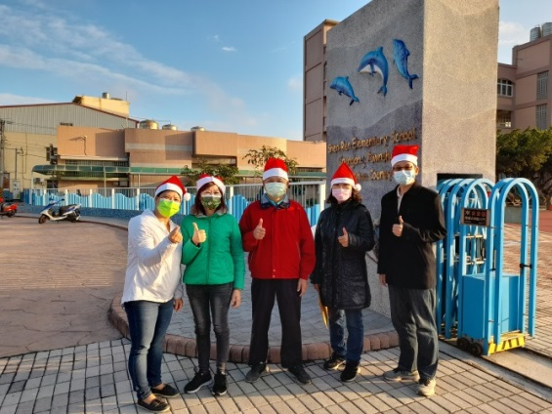
招募志工
我們需要你的熱血加入用你的熱情帶給孩子快樂與成長。
*招募對象:本校家長、社區愛心人士
*服務項目:
(一)導護志工:協助維護學童上放學時的交通安全
(二)圖書志工:協助圖書室整理書籍、辦理借閱圖
書、其他相關活動

Slide 20
防疫宣導
防疫原則
1.落實健康防護～請在家每日幫孩子量測體溫,每天確認健康再入校, 依防疫規定請配合落實生病不上學,未服藥且症狀解除24小時後再恢復上學,在學校導師亦會每日上下午會量測體溫，並隨時觀察學生在校健康狀況。
2.勤洗手、遵守咳嗽禮節、環境確實清潔消毒、生病不上課、依規定在校除飲食、喝水外需確實全面戴口罩,故請將口罩列入每日上學攜帶物品清單,並維持室內1.5公尺、室外1 公 尺以上社交距離。

Slide 21
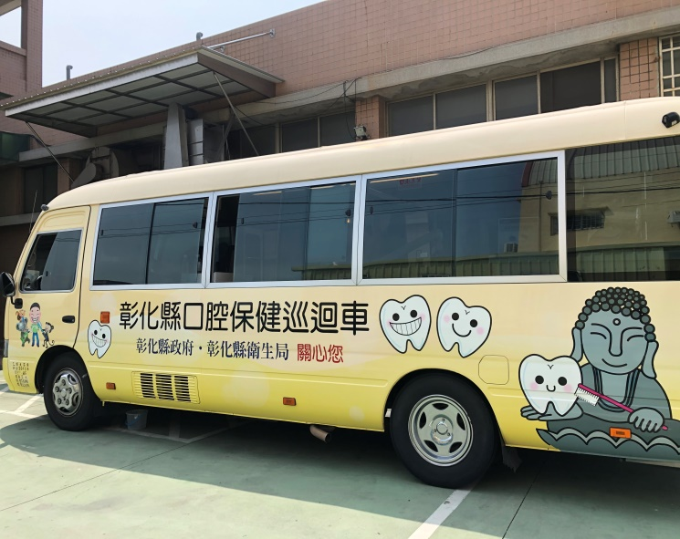
口腔保健宣導
學童每日在校午餐用餐後於座位上執行督導式潔牙，家長在家中，也請督導學生早上，睡前一定要刷牙。
每週二中午使用含氟漱口水漱口。
一二年級每6個月施行大臼齒窩溝封填。
減少甜食攝取。
每半年定期牙科檢查。

Slide 22
健康體位 85210
８：天天要睡滿8小時以上(每晚10點前入睡)
５：天天至少要吃5份以上蔬果(讓排毒順暢)
２：每天使用3C電子用品不超過2小時，眼睛
每用30分要休息10分鐘(眼睛獲得休息)
１：每1天至少要運動30分鐘以上(促進身體的
成長與健康)
０：零含糖飲料，多喝「白開水」，至少要喝1500CC以上(補充水分減少腎臟的負擔)
*縣府規定含糖飲料全面禁止進入校園,請遵守。

Slide 23
視力保健宣導
1. 每日戶外活動2-3小時以上。
2. 3C電子產品每天使用總數不超過一小時。
3. 近距離用眼30分鐘，休息10分鐘。
4. 讀書光線要充足，坐姿要正確，看書保
持35-45 公分距離。
5. 均衡飲食，天天五蔬果。
6. (每學期視力篩檢，裸視低於0.9為視力不良
，須至眼科複查)，視力篩檢正常，也要每年
定期檢查視力1-2次，做好視力存款。

